Slide 1


G3 – Modulaciones Digitales
Orientación para la resolución de ejercicios seleccionados
Ing. Leonel E. Hochman Abril de 2024

Slide 2
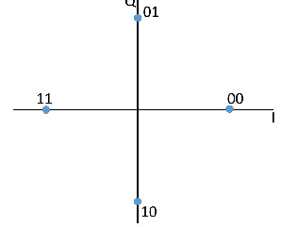
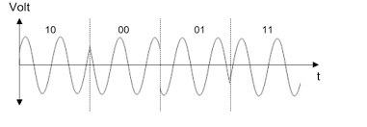
Introducción a las modulaciones digitales
1010110101110100 s₃(t) s₃(t) s₂(t) s₁(t) s₁(t) s₂(t) s₁(t) s₀(t)
FUENTE
(Voz, texto, imagen, video, etc.)
A/D
Codificador de fuente
Codificador de canal
Modulador
CANAL
(Espacio libre, cable, FO, etc.)
Modulador (Ej. 4-PSK: M=4, k=2)
.1[0, Ts]
s₁
A.sen(ω₀ t)
1010110101110100
s₃ s₃ s₂ s₁ s₁ s₂ s₁ s₀
R_{b} [bps]
R_{s} [simb/seg] = R_{b}/2
.1[0, Ts]
s₂
s₀
A.cos(ω₀ t)
s₃
Forma de onda
Constelación
(M símbolos, k bits/simb.)
0 Ts 2.Ts 3.Ts

Slide 3
Introducción a las modulaciones digitales
s₃(t) s₃(t) s₂(t) s₁(t) s₁(t) s₂(t) s₁(t) s₀(t) + RUIDO
1010110101110100
Voz, texto, imagen, video, etc.
CANAL
(Espacio libre, cable, FO, etc.)
Demodulador
Decodificador de canal
Decodificador de fuente
D/A
Modulador (Ej. 4-PSK: M=4, k=2)
.1[0, Ts]
s₁
A.sen(ω₀ t)
1010110101110100
s₃ s₃ s₂ s₁ s₁ s₂ s₁ s₀
R_{b} [bps]
R_{s} [simb/seg] = R_{b}/2
.1[0, Ts]
s₂
s₀
A.cos(ω₀ t)
s₃
Forma de onda
Constelación
(M símbolos, k bits/simb.)
0 Ts 2.Ts 3.Ts

Slide 4
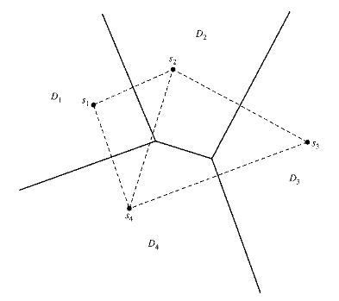


Reglas y regiones de decisión
MAP (óptimo): Tiene en cuenta símbolos con diferentes probabilidades.
ML (no óptimo): Para símbolos equiprobables o con distribución desconocida.
$$\hat{m}=\max_{1≤m≤M}{Pm.p\left(r/s_{m}\right)}$$
$$\hat{m}=\max_{1≤m≤M}{p\left(r/s_{m}\right)}$$
$D_{mMAP}=\{r ε R^{N}/Pm.p\left(r/s_{m}\right)$ > $Pm′.p\left(r/s_{m′}\right), ∀m′≠m\}$
$D_{mML}=\{r ε R^{N}/p\left(r/s_{m}\right)$ > $p\left(r/s_{m′}\right), ∀m′≠m\}$

Slide 5
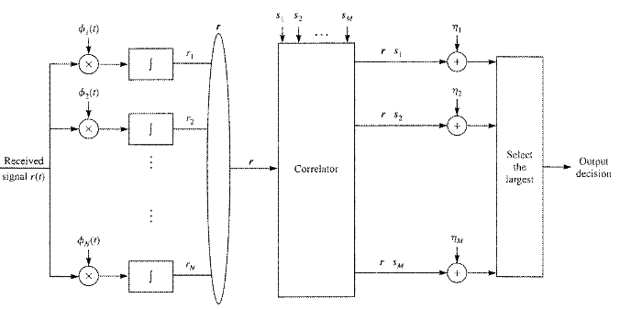
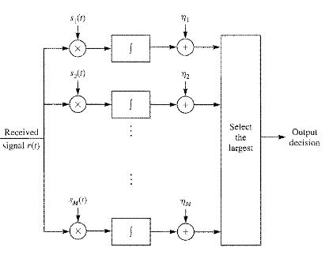
Receptor óptimo

Slide 6
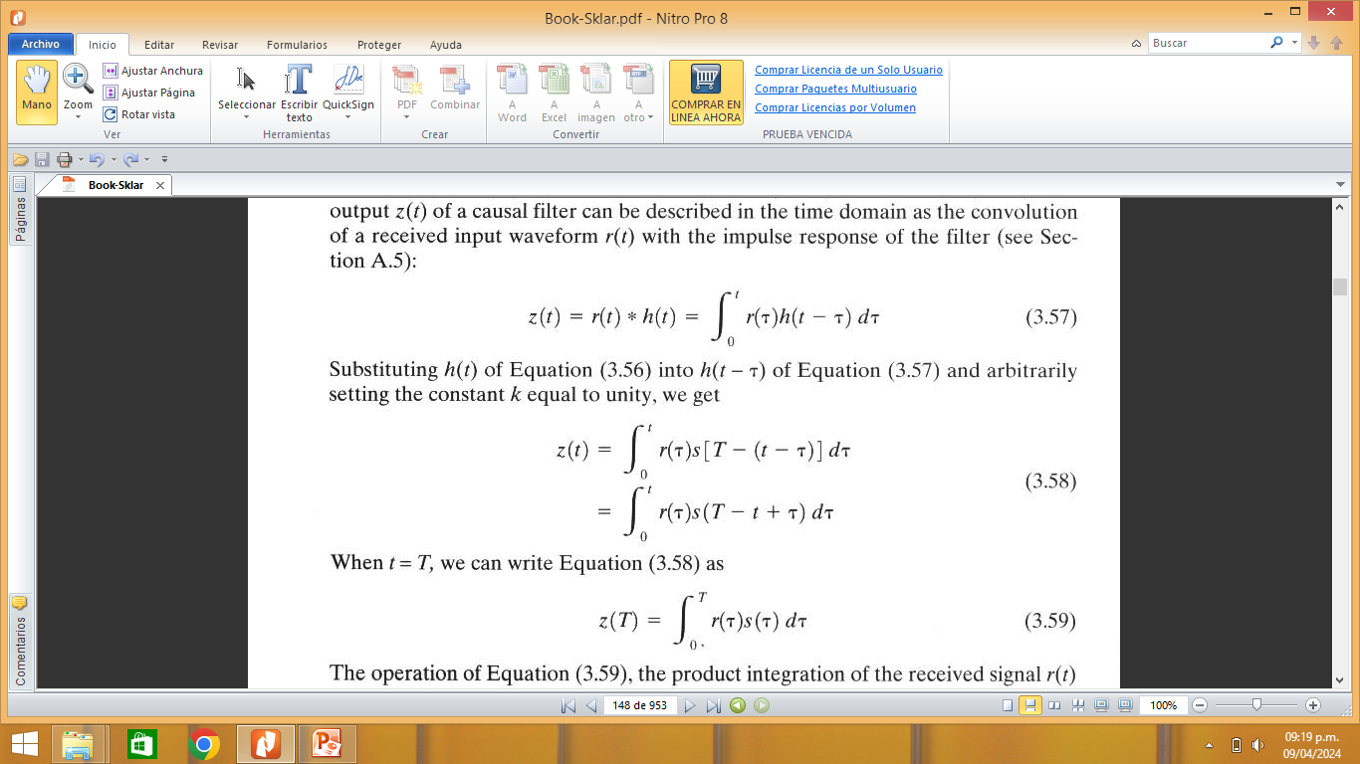
Receptor óptimo
h(t) es la respuesta impulsiva del filtro adaptado
h(t) = k.s(T–t) 0 ≤ t ≤ T
En t = T, la salida del filtro adaptado coincide con la correlación entre la señal recibida y el símbolo esperado
El receptor óptimo puede implementarse con un banco de FAs o de correladores.

Slide 7
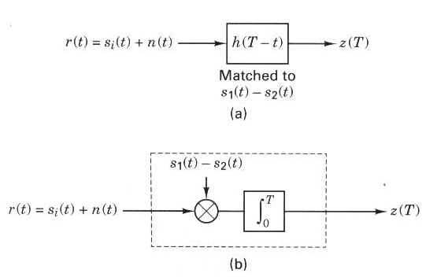
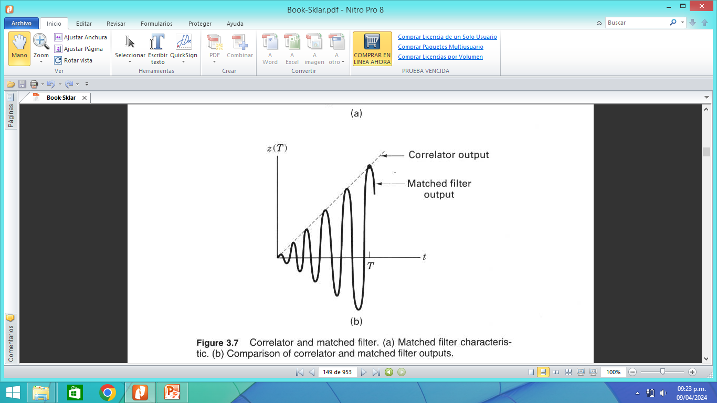
Receptor óptimo
El receptor óptimo puede implementarse con un banco de FAs o de correladores.

Slide 8
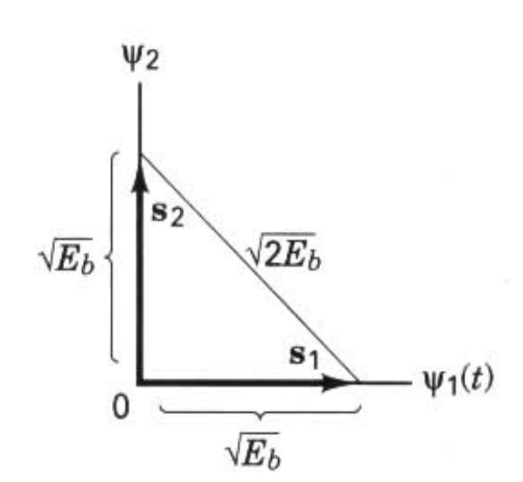
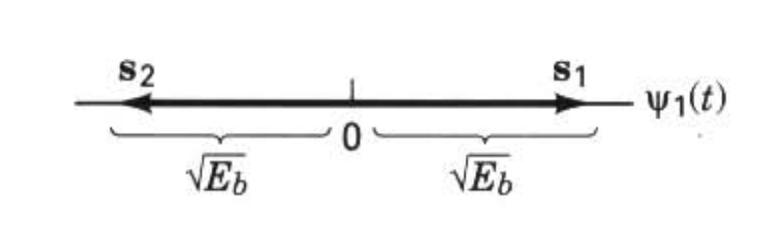
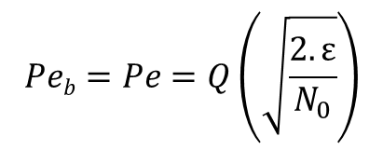
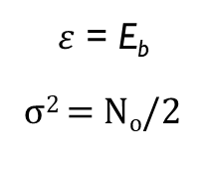
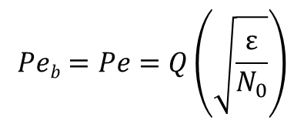
Probabilidad de error
P_{e} = p(s₀/s₁).p(s₁) + p(s₁/s₀).p(s₀) = 0,5.Q(d/2σ ) + 0,5.Q(d/2σ ) =…
Modulación binaria antipodal
Modulación binaria ortogonal
$ε$ = E_{b}
σ² = N_{o}/2
$$Peb=Pe=Q\left(\sqrt{\frac{2.ε}{N_{0}}}\right)$$
$$Peb=Pe=Q\left(\sqrt{\frac{ε}{N_{0}}}\right)$$

Slide 9
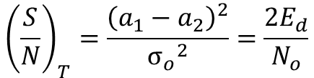
Probabilidad de error
Receptor óptimo:
S₁(t) a₁(t)
^{h(t)}
S₂(t) a₂(t)
^{h(t)}
S₁(t) – S₂(t) a₁(t) – a₂(t)
^{h(t)}
[S₁(t) – S₂(t)] + n(t) [a₁(t) – a₂(t)] + n_{o}(T)
^{h(t)}
$${\left(\frac{S}{N}\right)}_{T}=\frac{{\left(a_{1}−a_{2}\right)}^{2}}{{σ_{o}}^{2}}=\frac{2E_{d}}{N_{o}}$$
σ² = N_{o}/2

Slide 10
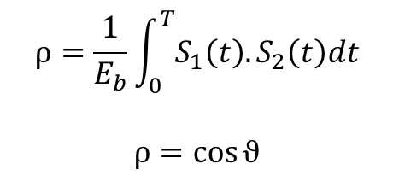
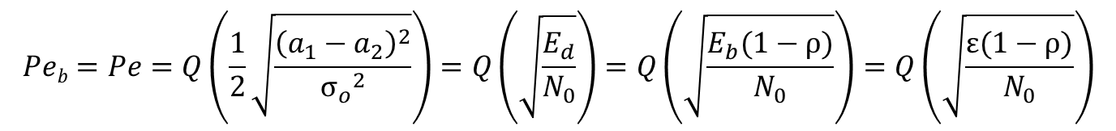
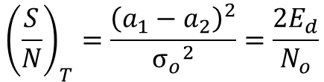
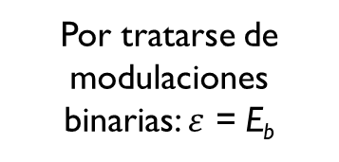
Probabilidad de error
Receptor óptimo:
[S₁(t) – S₂(t)] + n(t) [a₁(t) – a₂(t)] + n_{o}(T)
^{h(t)}
$${\left(\frac{S}{N}\right)}_{T}=\frac{{\left(a_{1}−a_{2}\right)}^{2}}{{σ_{o}}^{2}}=\frac{2E_{d}}{N_{o}}$$
σ² = N_{o}/2
Por tratarse de modulaciones binarias: $ε$ = E_{b}
En general…
$$Peb=Pe=Q\left(\frac{1}{2}\sqrt{\frac{{\left(a_{1}−a_{2}\right)}^{2}}{{σ_{o}}^{2}}}\right)=Q\left(\sqrt{\frac{E_{d}}{N_{0}}}\right)=Q\left(\sqrt{\frac{E_{b}(1−ρ)}{N_{0}}}\right)=Q\left(\sqrt{\frac{ε(1−ρ)}{N_{0}}}\right)$$
$$ρ=\frac{1}{E_{b}}\int_{0}^{T}{S_{1}\left(t\right).S_{2}\left(t\right)dt}$$
$$ρ=\cos{ϑ}$$
Donde $ρ$ es el coeficiente de correlación entre los símbolos:

Slide 11
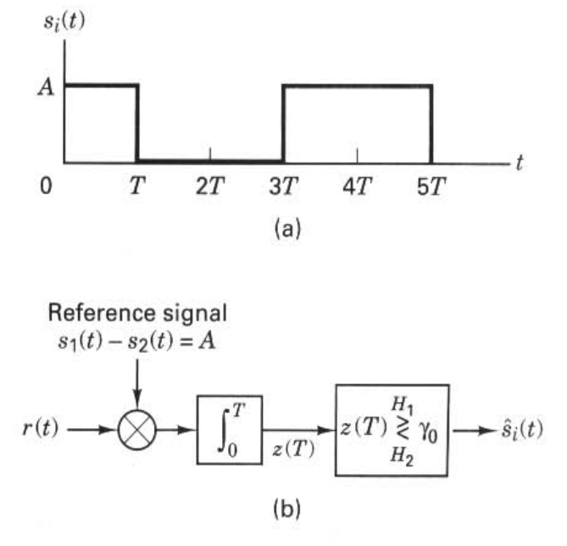
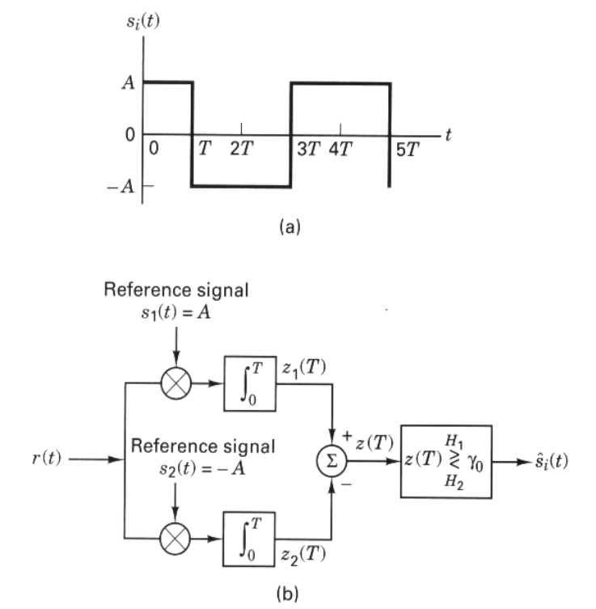
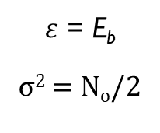

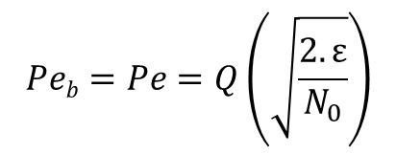
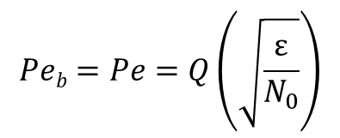
Probabilidad de error
Señalización unipolar (ortogonal)
Señalización bipolar (antipodal)
S_{o} S₁
$ε$ = E_{b}
σ² = N_{o}/2
$d=\sqrt{E_{1}}$=$\sqrt{2ε}$
$$Peb=Pe=Q\left(\sqrt{\frac{ε}{N_{0}}}\right)$$
$$Peb=Pe=Q\left(\sqrt{\frac{2.ε}{N_{0}}}\right)$$

Slide 12
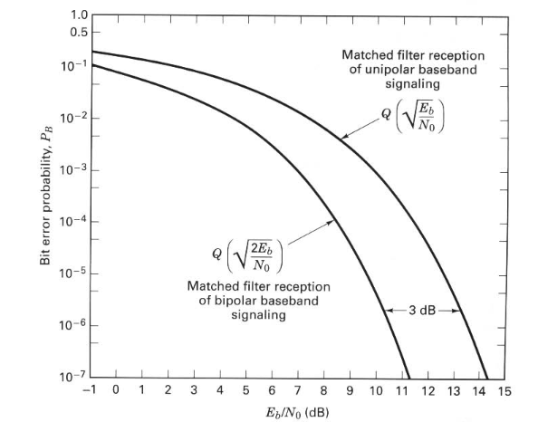
Ejercicio 11 – 2-PAM

Slide 13
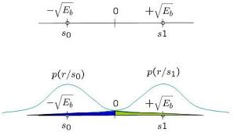
Ejercicio 11 – 2-PAM
Utilice las relaciones entre tasa bits, símbolos y tiempos ya vistas.
Exprese la probabilidad de error de símbolo para una constelación 2-PAM, símbolos equiprobables y AWGN:
P_{e} = p(s₀/s₁).p(s₁) + p(s₁/s₀).p(s₀) = 0,5.Q(d/2σ ) + 0,5.Q(d/2σ ) =…
d = 2.(ε)^{1/2}
σ² = N₀ / 2
d

Slide 14
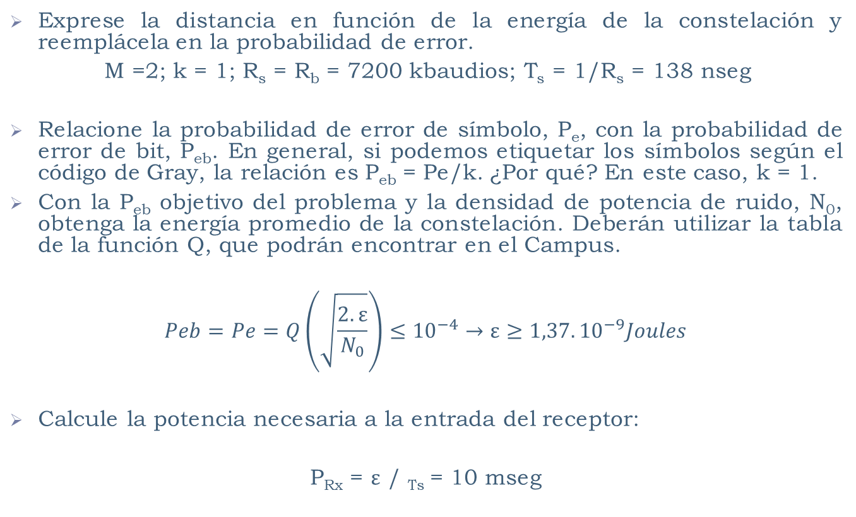
Ejercicio 11 – 2-PAM
Exprese la distancia en función de la energía de la constelación y reemplácela en la probabilidad de error.
M =2; k = 1; R_{s} = R_{b} = 7200 kbaudios; T_{s} = 1/R_{s} = 138 nseg
Relacione la probabilidad de error de símbolo, P_{e}, con la probabilidad de error de bit, P_{eb}. En general, si podemos etiquetar los símbolos según el código de Gray, la relación es P_{eb} = Pe/k. ¿Por qué? En este caso, k = 1.
Con la P_{eb} objetivo del problema y la densidad de potencia de ruido, N₀, obtenga la energía promedio de la constelación. Deberán utilizar la tabla de la función Q, que podrán encontrar en el Campus.
$$Peb=Pe=Q\left(\sqrt{\frac{2.ε}{N_{0}}}\right)≤{10}^{−4}→ε≥1,37.{10}^{−9}Joules$$
Calcule la potencia necesaria a la entrada del receptor:
P_{Rx} = ε / _{Ts} = 10 mseg

Slide 15
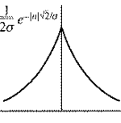
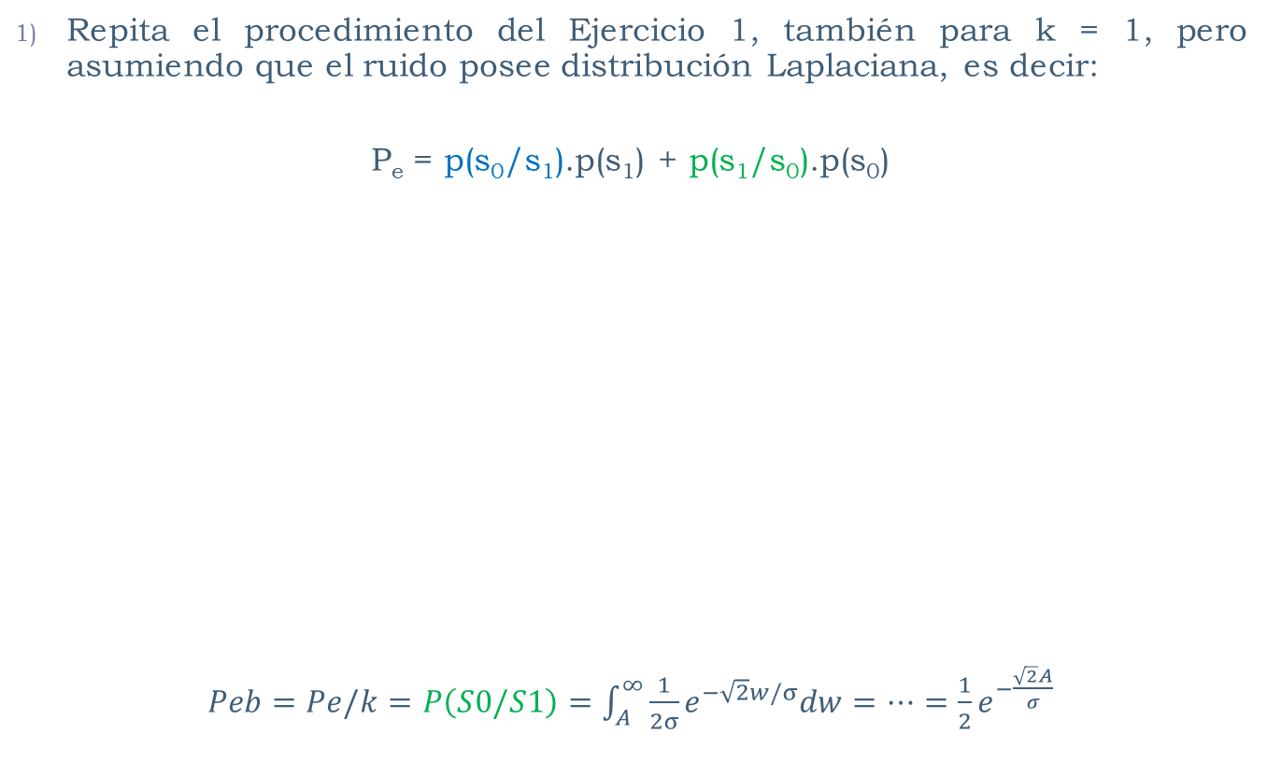
Ejercicio 12 – Laplace vs. Gauss
Repita el procedimiento del Ejercicio 1, también para k = 1, pero asumiendo que el ruido posee distribución Laplaciana, es decir:
P_{e} = p(s₀/s₁).p(s₁) + p(s₁/s₀).p(s₀)
$Peb=Pe/k=P\left(S0/S1\right)=\int_{A}^{∞}{\frac{1}{2σ}e^{−\sqrt{2}w/σ}dw=…=\frac{1}{2}e^{−\frac{\sqrt{2}A}{σ}}}$
-A A

Slide 16
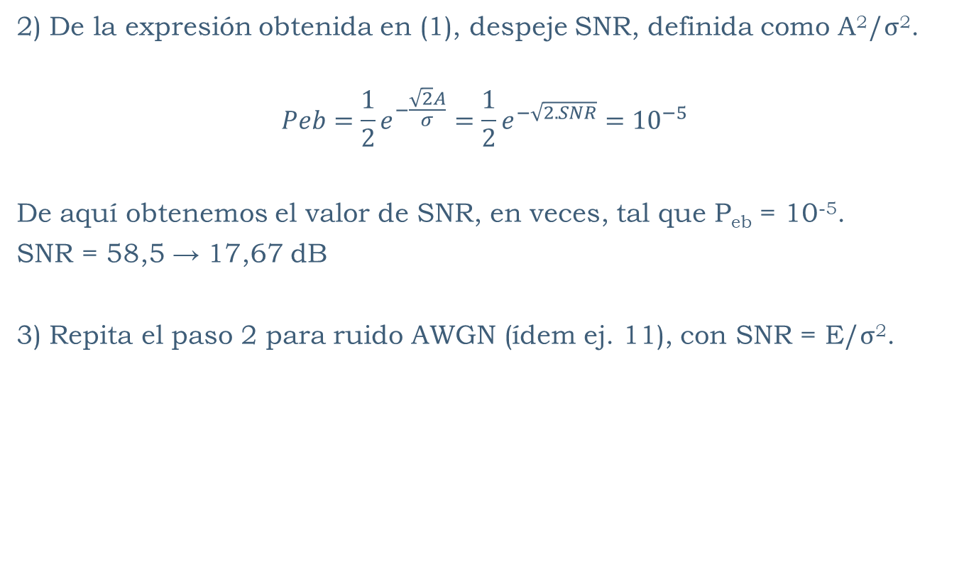
Ejercicio 12 – Laplace vs. Gauss
2) De la expresión obtenida en (1), despeje SNR, definida como A²/σ².
$$Peb=\frac{1}{2}e^{−\frac{\sqrt{2}A}{σ}}=\frac{1}{2}e^{−\sqrt{2.SNR}}={10}^{−5}$$
De aquí obtenemos el valor de SNR, en veces, tal que P_{eb} = 10⁻⁵.
SNR = 58,5 → 17,67 dB
3) Repita el paso 2 para ruido AWGN (ídem ej. 11), con SNR = E/σ².

Slide 17
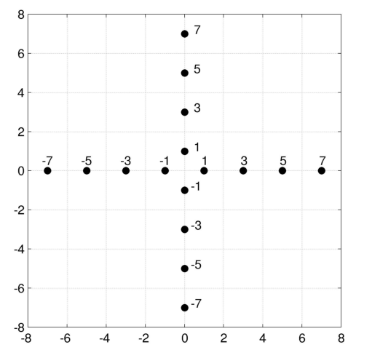
Ejercicio 13 – Una QAM diferente
Obtenga las fronteras de decisión entre cada par de símbolos, demarcando la mediatriz al segmento que los une.
Aplique el código de Gray entre símbolos que comparten fronteras de decisión.
0100
1100
0000
0001
1000
Observen que los dos primeros bits identifican el semieje.

Slide 18
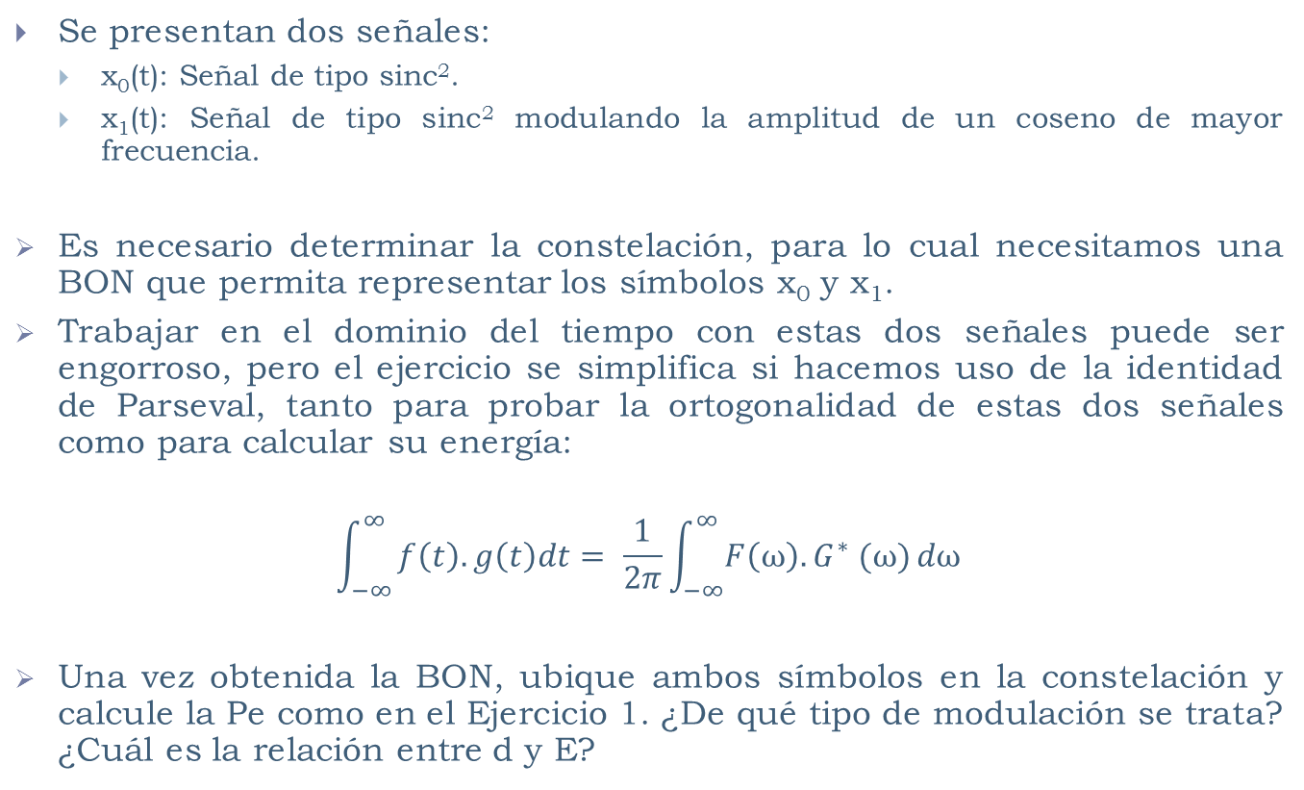
Ejercicio 14 – Teorema de Parseval
Se presentan dos señales:
  x₀(t): Señal de tipo sinc².
  x₁(t): Señal de tipo sinc² modulando la amplitud de un coseno de mayor frecuencia.
Es necesario determinar la constelación, para lo cual necesitamos una BON que permita representar los símbolos x₀ y x₁.
Trabajar en el dominio del tiempo con estas dos señales puede ser engorroso, pero el ejercicio se simplifica si hacemos uso de la identidad de Parseval, tanto para probar la ortogonalidad de estas dos señales como para calcular su energía:
$$\int_{−∞}^{∞}{f\left(t\right).g\left(t\right)dt= \frac{1}{2π}\int_{−∞}^{∞}{F\left(ω\right).G^{∗} (ω)}dω}$$
Una vez obtenida la BON, ubique ambos símbolos en la constelación y calcule la Pe como en el Ejercicio 1. ¿De qué tipo de modulación se trata? ¿Cuál es la relación entre d y E?

Slide 19
Ejercicio 14 – Teorema de Parseval
X₀(ω)
1
Aplicando la identidad de Parseval y trabajando en el dominio de la frecuencia, deben demostrar que:
< x₀(t) , x₁(t)> = 0
E₀ = < x₀(t) , x₀(t)> = 2/3
E₁ = < x₁(t) , x₁(t)> = 2/3
Las señales son ortogonales, por lo que sólo resta normalizarlas para obtener la BON:
Φ₀(t) = x₀(t) / (2/3)^{1/2}
Φ₁(t) = x₁(t) / (2/3)^{1/2}
-2π 2π ω
X₁(ω)
(1/2)^{1/2}
-4π 4π ω

Slide 20
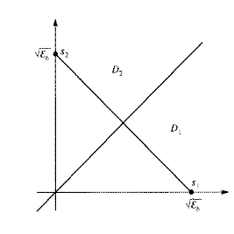
Ejercicio 14 – Teorema de Parseval
d
Se trata de una modulación ortogonal, con d = (2.ε)^{1/2} = (4/3)^{1/2}
P_{e} = p(s₀/s₁).p(s₁) + p(s₁/s₀).p(s₀) = 0,5.Q(d/2σ ) + 0,5.Q(d/2σ ) =…
Obsérvese la diferencia con una modulación binaria antipodal como la del ejercicio 1, en la que d = 2.(ε)^{1/2}

Slide 21
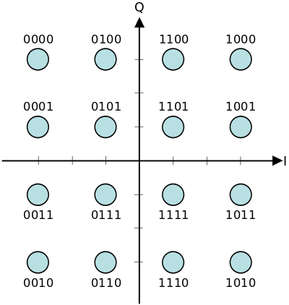
Cotas de probabilidad de error
Cálculo exacto de Pe
Pe = 1 – Pc
Pc₀₀₀₀ = [1-Q( )].[1-Q( )] Q( ) = Q(d/2σ)
Pc₀₁₀₀ = [1-2.Q( )].[1-Q( )]
Pc₀₁₀₁ = [1-2.Q( )].[1-2.Q( )]
Pc = 1/16.(Pc₀₀₀₀ + Pc₀₁₀₀ + …. Pc₁₀₁₀) ≈ 1-3.Q( )
Pe = 1 – [1-3.Q( ) ] = 3.Q( )

Slide 22
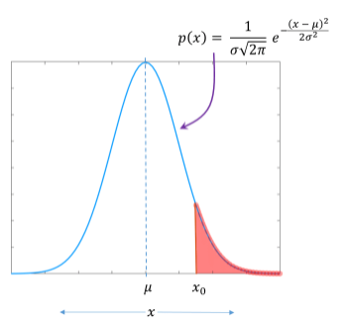
Cotas de probabilidad de error
1 - Q(x₀)
1 - 2Q(x₀)
Q(x₀)
Q(x₀)
Q(x₀)

Slide 23
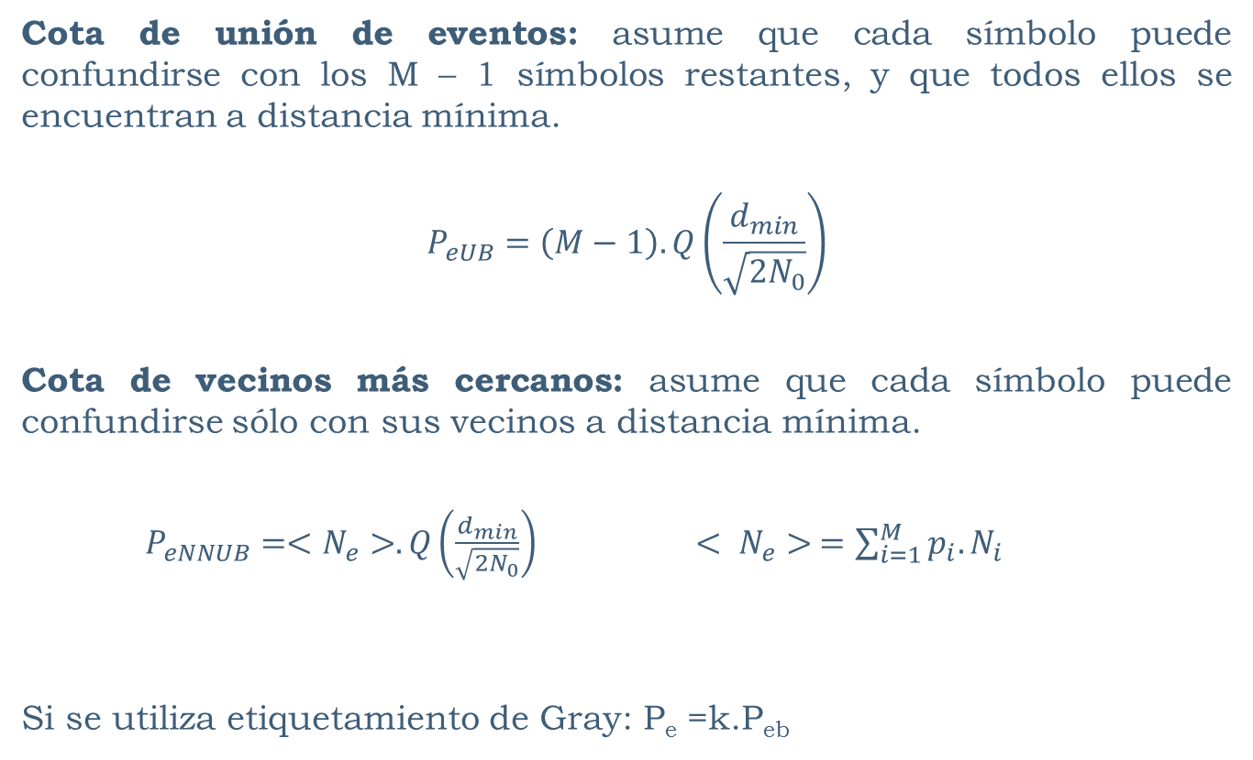
Cotas de probabilidad de error
Cota de unión de eventos: asume que cada símbolo puede confundirse con los M – 1 símbolos restantes, y que todos ellos se encuentran a distancia mínima.
$$P_{eUB}=\left(M−1\right).Q\left(\frac{d_{min}}{\sqrt{2N_{0}}}\right)$$
Cota de vecinos más cercanos: asume que cada símbolo puede confundirse sólo con sus vecinos a distancia mínima.
$P_{eNNUB}=<N_{e}>.Q\left(\frac{d_{min}}{\sqrt{2N_{0}}}\right)$ $< N_{e}> =\sum_{i=1}^{M}{p_{i}{.N}_{i}}$
Si se utiliza etiquetamiento de Gray: P_{e} =k.P_{eb}

Slide 24
Cotas de probabilidad de error
3
< Ne > = 1/4.(2 + 3+ 2 +3) = 5/2
Pe_{UB} = 3.Q( )
Pe_{NNUB} = 5/2.Q( )
2
2
3

Slide 25
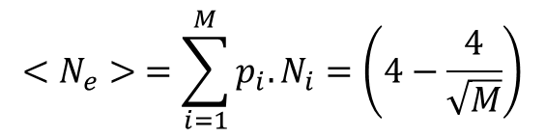
Cotas de probabilidad de error
Ejercicio: Calcular < Ne > para M-QAM cuadrada y obtener su valor para M = 16
Para una modulación M-QAM cuadrada:
La constelación posee M símbolos;
Cada lateral posee M^{1/2} símbolos;
4 símbolos (vértices) tienen 2 vecinos,
4.(M^{1/2}-2) símbolos (laterales) tienen 3 vecinos;
M – 4 – 4.(M^{1/2}-2) símbolos (internos) tienen 4 vecinos.
$$<N_{e}> =\sum_{i=1}^{M}{p_{i}{.N}_{i}}=\left(4−\frac{4}{\sqrt{M}}\right)$$
Para M = 16 → < Ne > = 3

Slide 26
Relación entre Pe y Pe_{b} (para cod. Gray)
S0 S1 S1 S2 S3 S1 S0 S2
1 símbolo errado sobre 8
Codificación de Gray…
00 01 01 11 10 01 00 11
1 bit errado sobre 16
Pe = k.Peb

Slide 27
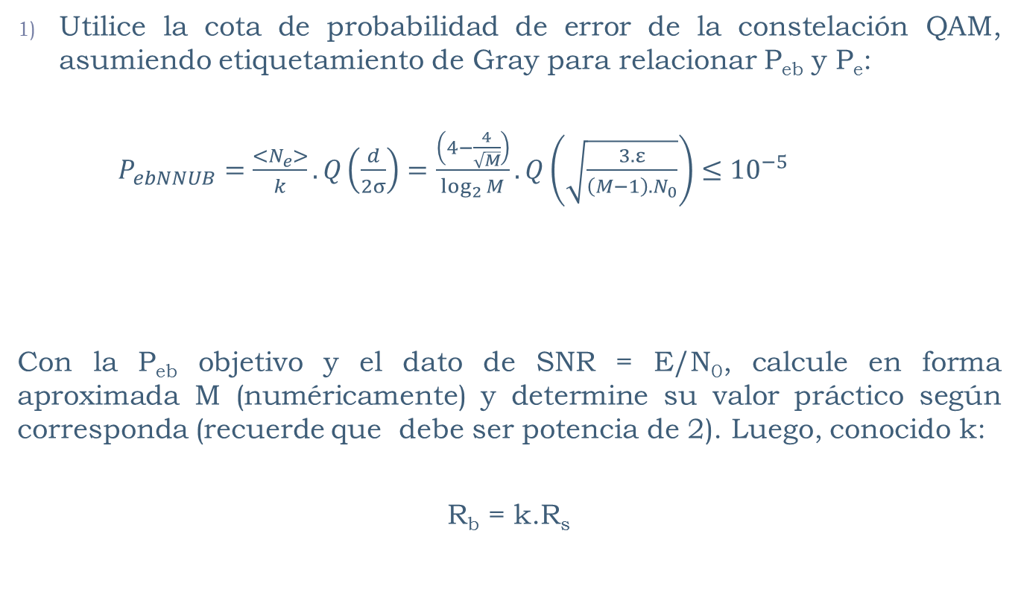
Ejercicio 16 – QAM
Utilice la cota de probabilidad de error de la constelación QAM, asumiendo etiquetamiento de Gray para relacionar P_{eb} y P_{e}:
$P_{ebNNUB}=\frac{<N_{e}>}{k}.Q\left(\frac{d}{2σ}\right)=\frac{\left(4−\frac{4}{\sqrt{M}}\right)}{\log_{2}{M}}.Q\left(\sqrt{\frac{3.ε}{\left(M−1\right).N_{0}}}\right)≤{10}^{−5}$
Con la P_{eb} objetivo y el dato de SNR = E/N₀, calcule en forma aproximada M (numéricamente) y determine su valor práctico según corresponda (recuerde que debe ser potencia de 2). Luego, conocido k:
R_{b} = k.R_{s}
M-QAM: $ε=\frac{d^{2}}{6}.\left(M−1\right)$; <N_{e}> = (4-4/M^{1/2}); σ² = N₀/2

Slide 28
Ejercicio 16 – QAM
2) Para T_{s} = cte. = 10⁻⁶ seg., R_{s} = cte. = 10 Mbaudios, determine los nuevos valores de k y M para lograr R_{b} = 60 Mbps. Utilice la cota de probabilidad de error ya vista y el valor P_{eb} objetivo para despejar la nueva SNR.
3) Si el modo de operación segura se activa para SNR < 24 dB, y en dicho modo se admite hasta un incremento de 9 dB en la potencia de ruido blanco, debemos trabajar con SNR < 15 dB. Repita el procedimiento del punto 1) para obtener los nuevos valores de M y k, y la nueva tasa de transmisión de bits, sabiendo que se mantiene R_{s} = 10 Mbaudios.

Slide 29
Ejercicio 16 – QAM
Resultados para analizar:
k = 5; M = 32; Rb = 50 Mbps; SNR = 24,5 dB
k = 6; M = 64; Rb = 60 Mbps; SNR = 26,5 dB
k = 2; M = 4; Rb = 20 Mbps; SNR = 15 dB
En este ejercicio puede observarse la relación de compromiso que existe entre M, SNR, Pe y R_{b} → Modulaciones con mayor M permiten aumentar la tasa de transmisión de bits Rb (para una tasa de transmisión de símbolos Rs fija), a expensas de requerir una mayor SNR.

Slide 30
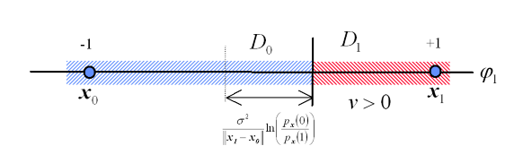
Ejercicio 17 – Detectores MAP y ML
Caso binario no equiprobable:
Constelación del ejercicio 9:
Corrimiento de la frontera de decisión para el detector óptimo (MAP)
Símbolos menos probables
Símbolos más probables
b/2
b

Slide 31
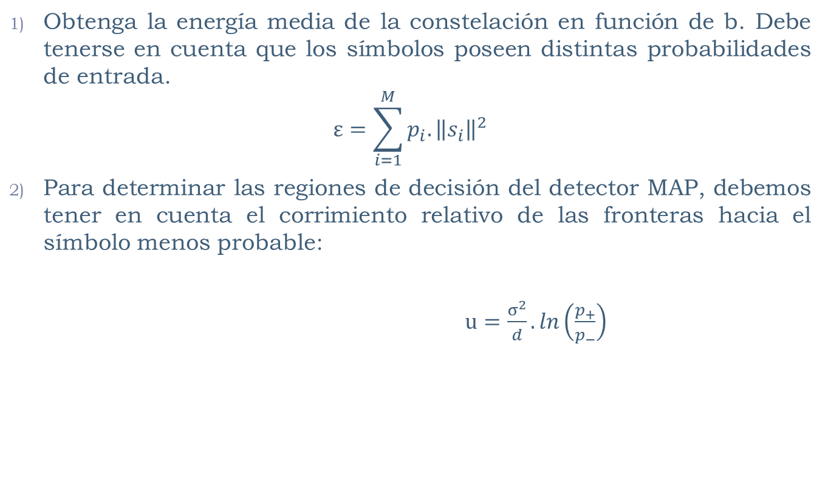
Ejercicio 17 – Detectores MAP y ML
Obtenga la energía media de la constelación en función de b. Debe tenerse en cuenta que los símbolos poseen distintas probabilidades de entrada.
$$ε=\sum_{i=1}^{M}{p_{i}.{\left\|s_{i}\right\|}^{2}}$$
Para determinar las regiones de decisión del detector MAP, debemos tener en cuenta el corrimiento relativo de las fronteras hacia el símbolo menos probable:
$u=\frac{σ^{2}}{d}.ln\left(\frac{p_{+}}{p_{−}}\right)$
u

Slide 32
Ejercicio 17 – Detectores MAP y ML
3) Para calcular la Pe exacta, debemos proceder como en la diapositiva 17, pero evaluando la función Q en el umbral de detección obtenido en (2), es decir, d/2 + u.
4) Las regiones de decisión y Pe correspondientes al detector ML se obtienen por los métodos ya tratados en los ejercicios anteriores.

Slide 33
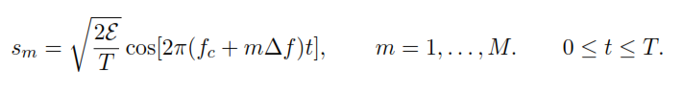
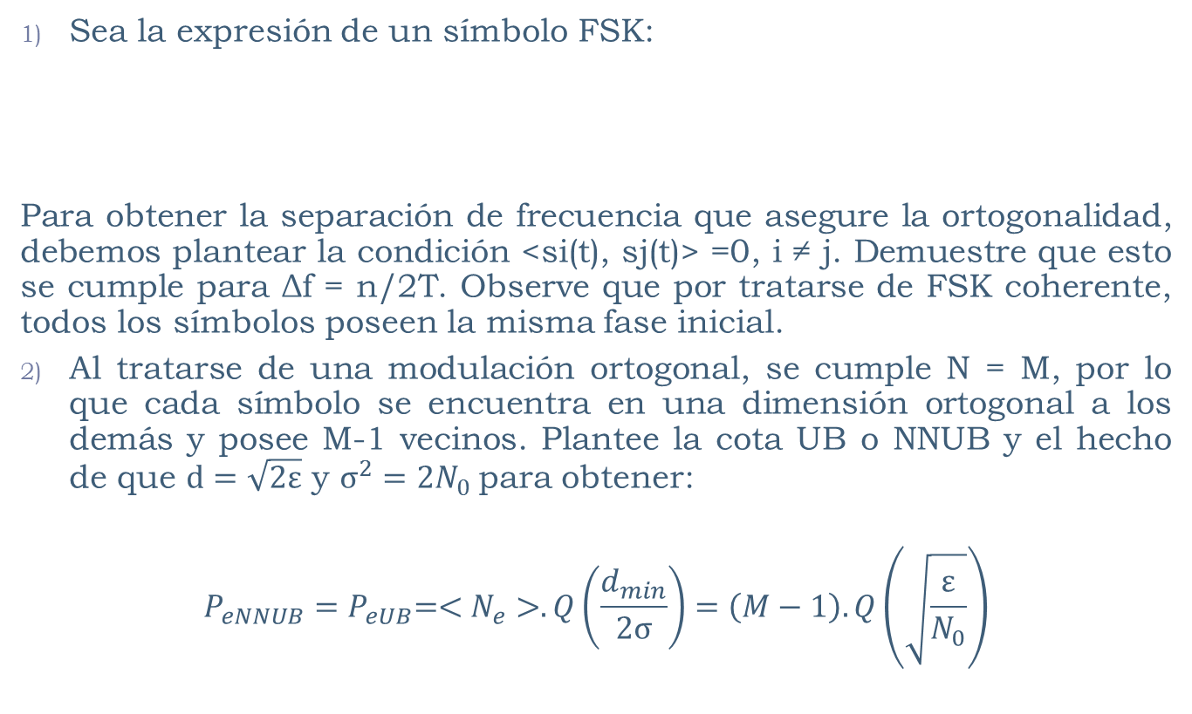
Ejercicio 19 – FSK: separación de tonos
Sea la expresión de un símbolo FSK:
Para obtener la separación de frecuencia que asegure la ortogonalidad, debemos plantear la condición <si(t), sj(t)> =0, i ≠ j. Demuestre que esto se cumple para Δf = n/2T. Observe que por tratarse de FSK coherente, todos los símbolos poseen la misma fase inicial.
Al tratarse de una modulación ortogonal, se cumple N = M, por lo que cada símbolo se encuentra en una dimensión ortogonal a los demás y posee M-1 vecinos. Plantee la cota UB o NNUB y el hecho de que $d=\sqrt{2ε}$ y $σ^{2}=2N_{0}$para obtener:
$$P_{eNNUB}{=P}_{eUB}=<N_{e}>.Q\left(\frac{d_{min}}{2σ}\right)=\left(M−1\right).Q\left(\sqrt{\frac{ε}{N_{0}}}\right)$$

Slide 34
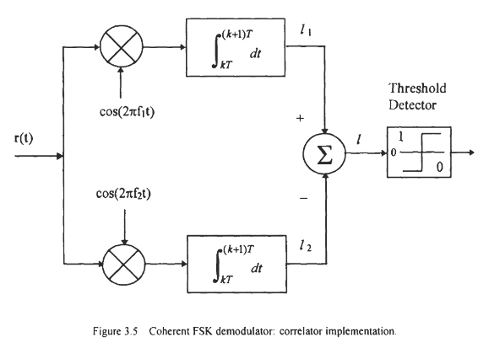
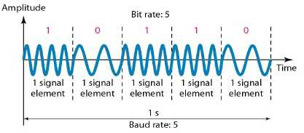
Ejercicio 19 – FSK: separación de tonos
3) Véase la implementación del detector coherente, con banco de correladores o FA, en la literatura (Proakis o [Xiong, «Digital Modulation Techniques»].

Slide 35
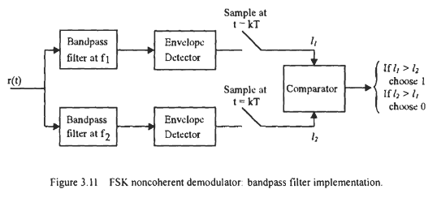
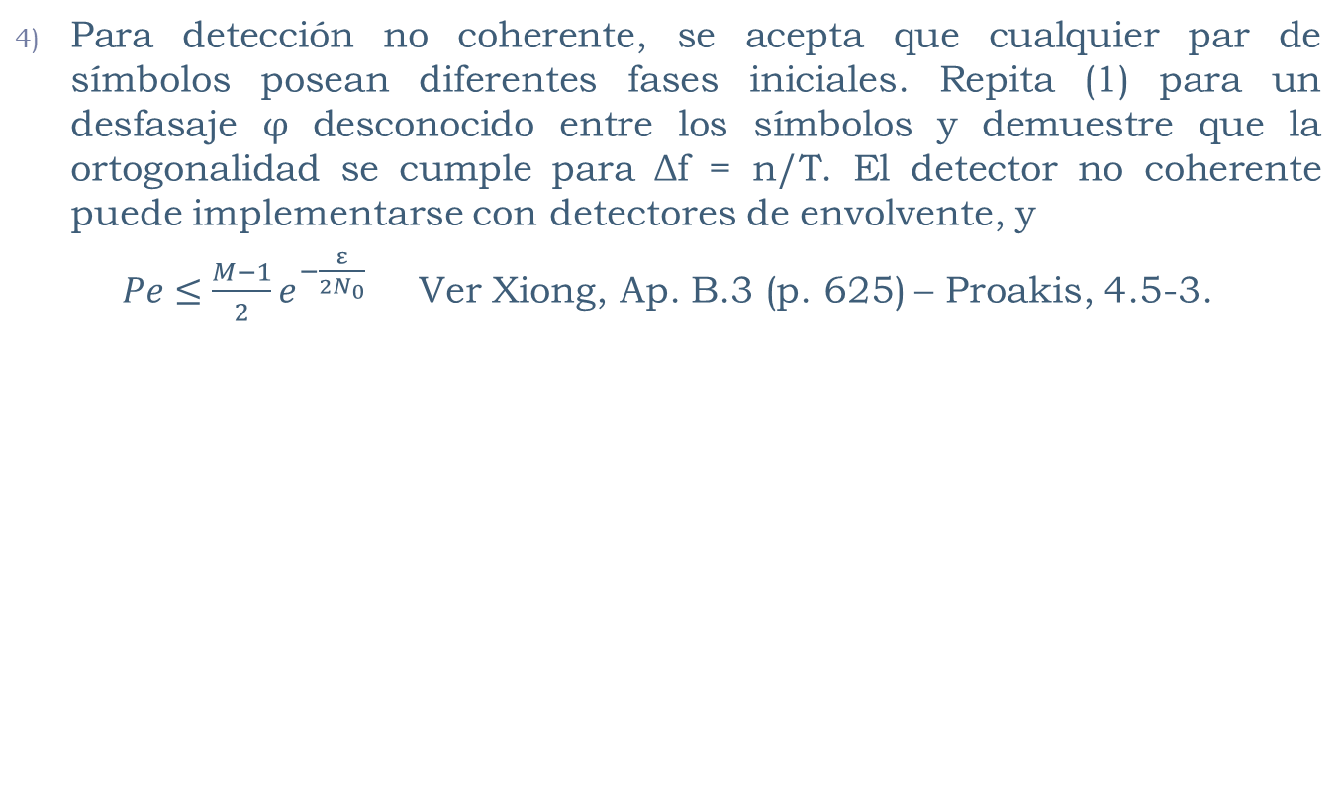
Ejercicio 19 – FSK: separación de tonos
Para detección no coherente, se acepta que cualquier par de símbolos posean diferentes fases iniciales. Repita (1) para un desfasaje φ desconocido entre los símbolos y demuestre que la ortogonalidad se cumple para Δf = n/T. El detector no coherente puede implementarse con detectores de envolvente, y
$Pe≤\frac{M−1}{2}e^{−\frac{ε}{2N_{0}}}$ Ver Xiong, Ap. B.3 (p. 625) – Proakis, 4.5-3.

Slide 36
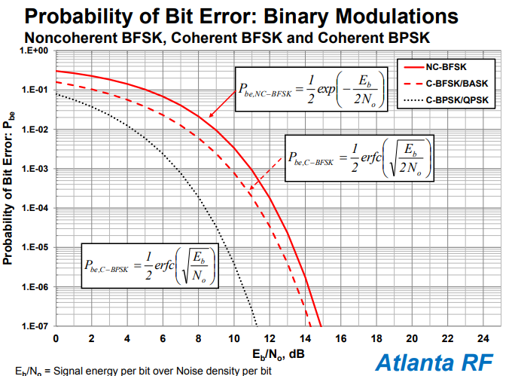
Ejercicio 19 – FSK: separación de tonos
Fuente: http://www.atlantarf.com/attachments/File/Link_Budget_-_Digital_Modulation_Part_2.pdf

Slide 37
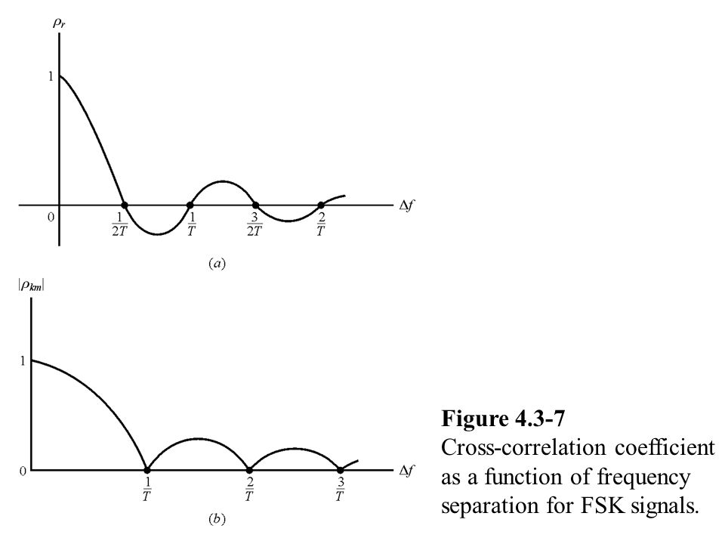
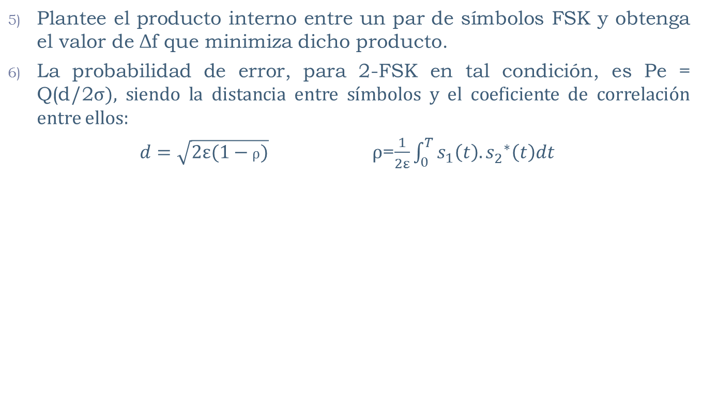
Ejercicio 19 – FSK: separación de tonos
Plantee el producto interno entre un par de símbolos FSK y obtenga el valor de Δf que minimiza dicho producto.
La probabilidad de error, para 2-FSK en tal condición, es Pe = Q(d/2σ), siendo la distancia entre símbolos y el coeficiente de correlación entre ellos:
$d=\sqrt{2ε(1−\text{ρ})}$ $\text{ρ}$=$\frac{1}{2ε}\int_{0}^{T}{s_{1}\left(t\right).{s_{2}^{}}^{∗}\left(t\right)dt }$

Slide 38











Ejercicio 20 – Modulación biortogonal
En general, las modulaciones biortogonales se obtienen a partir de N = M/2 funciones ortogonales, incluyendo sus funciones negativas:
En este ejemplo, N = 3 y M = 6. Los símbolos tienen energía ε (igual a la energía promedio), y coordenadas (0, 0, …., (ε)^{1/2}, …, 0, 0). Observen que pueden agregarse símbolos sin modificar la energía y sin que se reduzca la distancia mínima.
$$N=M=3$$
$$N=M/2=3$$
$$\sqrt{ε}$$
$$\sqrt{ε}$$
$$−\sqrt{ε}$$
$$−\sqrt{ε}$$
$$\sqrt{ε}$$
$$\sqrt{ε}$$
$$\sqrt{ε}$$
$$\sqrt{ε}$$
$$−\sqrt{ε}$$
Ortogonal
Bi-ortogonal

Slide 39
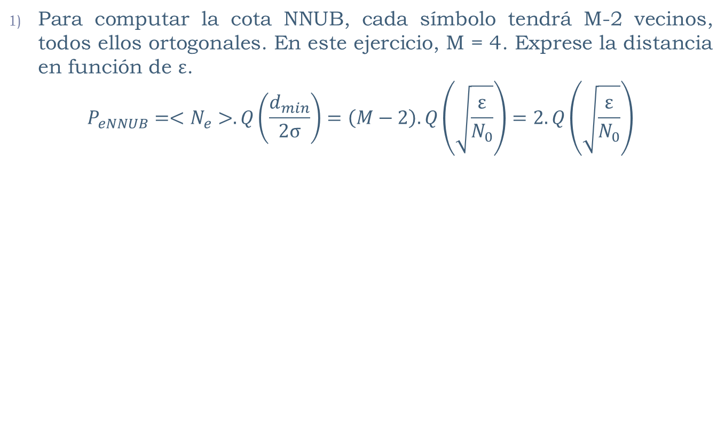




Ejercicio 20 – Modulación biortogonal
Para computar la cota NNUB, cada símbolo tendrá M-2 vecinos, todos ellos ortogonales. En este ejercicio, M = 4. Exprese la distancia en función de ε.
$$P_{eNNUB}=<N_{e}>.Q\left(\frac{d_{min}}{2σ}\right)=\left(M−2\right).Q\left(\sqrt{\frac{ε}{N_{0}}}\right)=2.Q\left(\sqrt{\frac{ε}{N_{0}}}\right)$$
d = (2.ε)^{1/2} ; σ² = N₀/2
$$\sqrt{ε}$$
$$−\sqrt{ε}$$
$$\sqrt{ε}$$
$$−\sqrt{ε}$$

Slide 40
Ejercicio 20 – Modulación biortogonal
2) Para M = 4 y k = 2, aplicar el código de Gray y resolver conforme a Pe_{b} = Pe/k.
3) Para el cálculo exacto de Pe, proceder como en la diapositiva 17.
4) La comparación con QPSK es simple ya que ambas constelaciones son iguales.

Slide 41
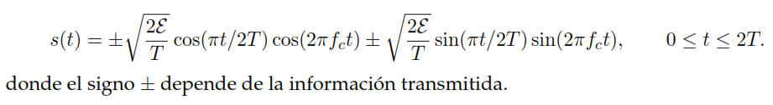
Ejercicio 22 – FSK de fase continua
Sea la expresión de un símbolo FSK de fase continua, de duración 2T_{b}:
1) Planteamos su equivalente de banda base para obtener su envolvente.
3) Implementar en un diagrama en bloques la expresión del símbolo CPFSK, considerando que los bits de entrada controlan la polaridad del término en fase y en cuadratura:
Primer bit
Segundo bit

Slide 42


Ejercicio 22 – FSK de fase continua
Modulador
Demodulador

Slide 43
Ejercicio 23 – Rotación y traslación
Obsérvese que la constelación de la derecha corresponde a una versión trasladada y rotada de la constelación de la izquierda, es decir: x’ = Q.x+v, siendo Q una matriz de rotación y v un vector de traslación.
La constelación de la izquierda es la constelación de energía mínima.
Analizar si la rotación y traslación afectan la distancia entre símbolos, y con ello Pe. ¿Y la energía?
En base a lo anterior, calcular la probabilidad de error exacta, según la diapositiva 17.
Ídem para la cota NNUB.
E[C]
v
θ

Slide 44

Ejercicio 24 – Modulación ortogonal usando la matriz de Hadamard
Se propone construir las señales mediante la siguiente expresión.
p(t) es un pulso de duración T_{c} = T/n, y c_{i} es la i-ésima fila de la matriz de Hadamard de n x n. Las filas/columnas de dicha matriz son ortogonales.

Slide 45
Ejercicio 24 – Modulación ortogonal usando la matriz de Hadamard
BON = {p(t), p(t-T_{c}), p(t-2T_{c}), p(t-3T_{c})}
Ejemplo utilizando H₄:
p(t)
(1/T_{c})^{1/2}
0 Tc 2Tc 3Tc T t
p(t-Tc)
p(t-2Tc)
p(t-3Tc)
(1/T_{c})^{1/2}
(1/T_{c})^{1/2}
(1/T_{c})^{1/2}
0 Tc 2Tc 3Tc T t
0 Tc 2Tc 3Tc T t
0 Tc 2Tc 3Tc T t

Slide 46


Ejercicio 24 – Modulación ortogonal usando la matriz de Hadamard
Formas de onda de S_{i}(t)
0 T_{c} 2T_{c} 3T_{c} T = 4T_{c}
Coordenadas de S_{i}(t) en la BON

Slide 47

Ejercicio 24 – Modulación ortogonal usando la matriz de Hadamard
Plantee el producto interno entre cualquier par de símbolos y utilice el hecho de que las filas/columnas de la matriz son ortogonales.
Cada símbolo puede re-escribirse como
$$s_{i}\left(t\right)=p\left(t\right)∗\sum_{k=1}^{n}{c_{ik}δ(t−kT_{c})}$$
Obtenga entonces el FA a este símbolo en el dominio de la frecuencia.

Slide 48

Ejercicio 24 – Modulación ortogonal usando la matriz de Hadamard
4) Por tratarse de una modulación ortogonal, aplicamos los conceptos y procedimientos ya vistos para obtener la cota de probabilidad de error:
  Existen n dimensiones y M = n símbolos;
  Cada símbolo posee M-1 vecinos.
  Es necesario obtener la energía de cada símbolo a partir de su definición, y relacionarla con la distancia. Resultado: ε_{i} = ε = n ; d = (2n)^{1/2}
  Para modulaciones ortogonales (no es posible aplicar la codificación de Gray): ${Pe}_{b}=\frac{2^{k−1}}{2^{k}−1}Pe$

Slide 49

DEP de señales moduladas
.1[0, Ts]
s₁
A.sen(ω₀ t)
g(t) = pulso formador
A.cos(ω₀ t)
.1[0, Ts]
s₂
s₀
s₃
En la Guía 4 veremos que existen otros pulsos formadores…

Slide 50

DEP de señales moduladas
  $v_{l}\left(t\right)=\sum_{n=−∞}^{∞}{I_{n}}.g\left(t−nT\right)$ = eq.BB de la señal modulada
  $s_{l}\left(t,I_{n}\right)=I_{n}.g\left(t\right)$ = eq.BB del n-ésimo símbolo
  Calculando R_{vl}(τ) y su transformada de Fourier:
$S_{vl}\left(f\right)=\frac{1}{T}{\left|G\left(f\right)\right|}^{2}.S_{I}\left(f\right)$ = DEP de la señal modulada (su eq. BB)
$S_{i}\left(f\right)=\sum_{k=−∞}^{∞}{R_{I}\left(k\right)}e^{−j2πkfT}$= DEP de la información
La densidad de espectral de potencia de una señal modulada depende del pulso formador y de la secuencia de información.
Información
Pulso formador

Slide 51

DEP de señales moduladas lineales (ASK, PSK, QAM)
  Para símbolos reales y descorrelacionados, la autocorrelación de In es:
  $$R_{I}\left(m\right)={σ_{I}}^{2}{{+μ}_{I}}^{2} m=0$$
  $R_{I}\left(m\right)={μ_{I}}^{2} m≠0$
  Y su transformada de Fourier:
  $$S_{I}\left(f\right)={σ_{I}}^{2}+\frac{{μ_{I}}^{2}}{T}\sum_{m=−∞}^{∞}{δ}\left(f−\frac{m}{T}\right)$$
  Finalmente,
  $$S_{vl}\left(f\right)=\frac{{σ_{I}}^{2}}{T}{\left|G\left(f\right)\right|}^{2}+\frac{{μ_{I}}^{2}}{T}\sum_{m=−∞}^{∞}{{\left|G\left(\frac{m}{T}\right)\right|}^{2}.δ}\left(f−\frac{m}{T}\right)$$
Típicamente, μ_{I} = 0
Espectro contiguo Líneas espectrales (Típ. = 0)

Slide 52

DEP de FSK (ortogonal)
  Sea un símbolo FSK (eq. BB) y su TF:
  $s_{l}\left(t,I_{n}\right)=\sqrt{\frac{2E}{T}}e^{j2πI_{n}.Δf.t}.1[0,T]$ I_{n} = 1…M
  $S_{l}\left(f,I_{n}\right)=\sqrt{2E.T}sinc[(f−$ $I_{n}.Δf)T].e^{jπ\left(f−I_{n}.Δf\right)T}$
  Calculamos R_{vl}(τ) y su transformada de Fourier, S_{vl}(f) :
  $$S_{vl}\left(f\right)=\frac{1}{T}\sum_{k=−∞}^{∞}{G_{k}\left(f\right)}e^{−j2πkfT}=\frac{2E}{M}\sum_{m=1}^{M}{{sinc}^{2}\left(\left(f−m.∆f\right)T\right)−\frac{{\left|μ\left(f\right)\right|}^{2}}{T}+\frac{{\left|μ\left(f\right)\right|}^{2}}{T^{2}}\sum_{k=−∞}^{∞}{δ}\left(f−\frac{k}{T}\right)}$$
  $μ\left(f\right)=\frac{1}{M}\sum_{m=1}^{M}{\sqrt{2E.T}sinc[(f−m.Δf)T].e^{jπ\left(f−m.Δf\right)T}}$
g_{k} = autocorrelación del símbolo
G_{k} = F{g_{k}}

Slide 53
Ejercicio 28 – Elección de una modulación
Sabiendo que, para un esquema PCM (muestreo + cuantificación + codificación), la tasa de bits a su salida es:
R_{b} [kbps] = f_{muestreo} [kHz]. N [bits/muestra]
Y es seguido de un modulador, que transmite símbolos a tasa
R_{s} [kbaudios] = R_{b} [kbps]/k [bits/símbolo]
A partir de la densidad espectral de potencia, calculamos el ancho de banda considerando el lóbulo principal del espectro continuo, el cual depende de R_{s}. Ejemplo:

Slide 54
Ejercicio 28 – Elección de una modulación
La eficiencia espectral mide, para una modulación, cuántos bps permiten ser transmitidos con cada Hz del canal.
η [bps/Hz] = R_{b} [bps] / AB [Hz]
Calcule la SNR empleando la expresión exacta o la cota de Pe según convenga.
Realice una tabla comparativa para cada modulación (QPSK se muestra resuelta a modo de ejemplo). Algunos criterios posibles de selección:
Medio de transmisión;
Ancho de banda escaso o costoso;
Potencia limitada;
Canal ruidoso.

Slide 55

Ejercicio 28 – Elección de una modulación
Considerar el AB en banda base (Rs)
MOD | R_{b} | R_{s} | AB | η | Peb | SNR @Peb<10⁻⁵
2-PAM (BB)
2-ASK (BP)
QPSK | 72 kbps | 36 kbaudios | 72 kHz | 1 | $$\frac{2}{k}Q\left(\sqrt{\frac{2ε}{N_{o}}}.sen(π/M)\right)$$ | 18
16-QAM
Considerar el AB en banda pasante (2.Rs)
La modulación a seleccionar dependerá del contexto: medio a emplear, limitaciones de potencia, de ancho de banda, costo del espectro, etc.

Slide 56

Ejercicio 30 – Repetidor digital
Los regeneradores de señal, distribuidos a lo largo del trayecto del enlace, demodulan la señal proveniente del transmisor previo, regeneran la información binaria y la vuelven a demodular y transmitir al siguiente receptor.
Para n regeneradores en cascada (incluido el receptor), modele la probabilidad de que m regeneradores produzcan error en él símbolo transmitido como una distribución binomial y considere el caso en que se produce un número impar de errores en la cadena.
Utilice la aproximación Pe_{T} = n.Pe.
$$Pe=n.Q\left(\sqrt{\frac{2.ε}{N_{0}}}\right)$$
Calcule Pe para n = 100 sabiendo que, en una etapa, Pe = 10⁻⁶.

Slide 57

Ejercicio 31 – Repetidor analógico
Los repetidores analógicos, distribuidos a lo largo del trayecto del enlace, amplifican la señal atenuada proveniente del transmisor previo, y la vuelven a transmitir al siguiente receptor. En cada etapa amplificadora se incrementa también el nivel de ruido, por lo que al último receptor llega una señal de baja SNR.
Ruido

Slide 58


Ejercicio 31 – Repetidor analógico

Slide 59

Ejercicio 31 – Repetidor analógico
2) Calcule la Pe de una constelación BPSK, considerando que en la última etapa la energía recibida es ε, mientras que el ruido N₀ se ha visto amplificado n veces.
$$Pe=Q\left(\sqrt{\frac{2.ε}{{n.N}_{0}}}\right)$$
Para n = 1 y Pe = 10⁻⁶, obtenga ε/N₀ en una etapa. Luego calcule Pe para n = 100 y el dato de SNR obtenido en una etapa.
Compare las expresiones y resultados de los ejercicios 20 y 21:
Para el regenerador digital: Pe = 10⁻⁴
Para el repetidor analógico: Pe = 0,32

Slide 60
¿Dudas?
¿Consultas?

Slide 61
Muchas gracias por su atención

